Slide 1
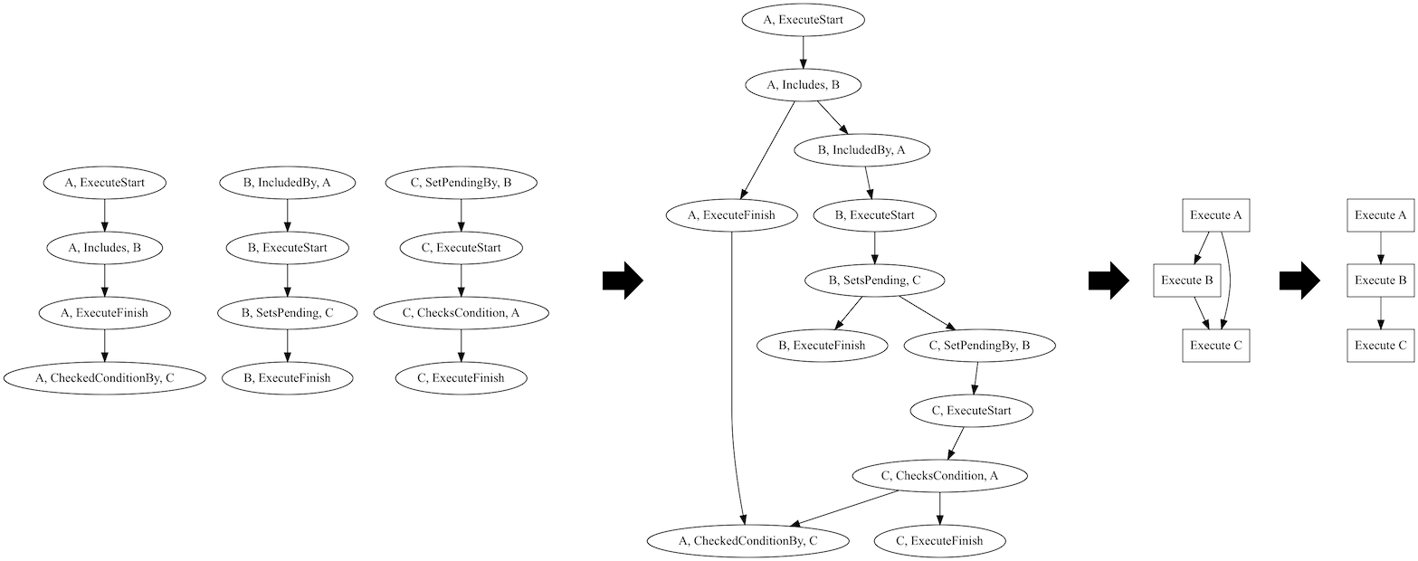
Enighed om Historik i Distribuerede DCR Grafer
Notes:
Visualisering af indsamling og opbygning af historik. (Wind)
Velkommen
vi vil gerne præsentere vores projekt enighed om historik i distribuerede DCR grafer.
Vi vil gennemgå vores løsniger, hvilke udfordringer vi har haft og diskutere hvad man kan gøre herfra.

Slide 2
OVERBLIK
Motivation
Anvendelsesmuligheder
Løsningen
Indsamling
Sammensmeltning
Collapse
Validéring
Fokusskift
Consensus
Peer-to-peer indsamling
Notes:
Motivation (Fischer)
DCR grafer tillader “løkker”, “split” - derfor ingen historie ud fra current state
Historik interessant, hvis f.eks. økonomiske assets afhænger af workflow
Ikke triviel løsning pga. DCR er distribueret. Enkelt process kan ikkekontaktes for ordnet historik
Anvendelsesmuligheder
Virksomheder har interesse i workflows - er modeller af arbejdsgange/krav
Flere virksomheder arbejder sammen
Historikker nødvendige for at spotte brud på krav - konsekvenser ved ikke at følge
Løsningen
Order of Execution udarbejdes med:
Indsamling => fra alle events i workflows
Sammensmeltning => distribueret historik skal forenes
Collapse => order of execution findes ud fra execution actions
Validéring => validering af funden order
Fokusskift
Consensus
Snydende processer kunne ikke håndteres med eksisterende consensus-metoder
Håndterer i stedet snyd vha. validering
Væk fra peer-to-peer indsamling
Skabte uforudsigelige problemer specielt med snydende processer
Svært at få uberørt historik uden at gå igennem snydende event

Slide 3
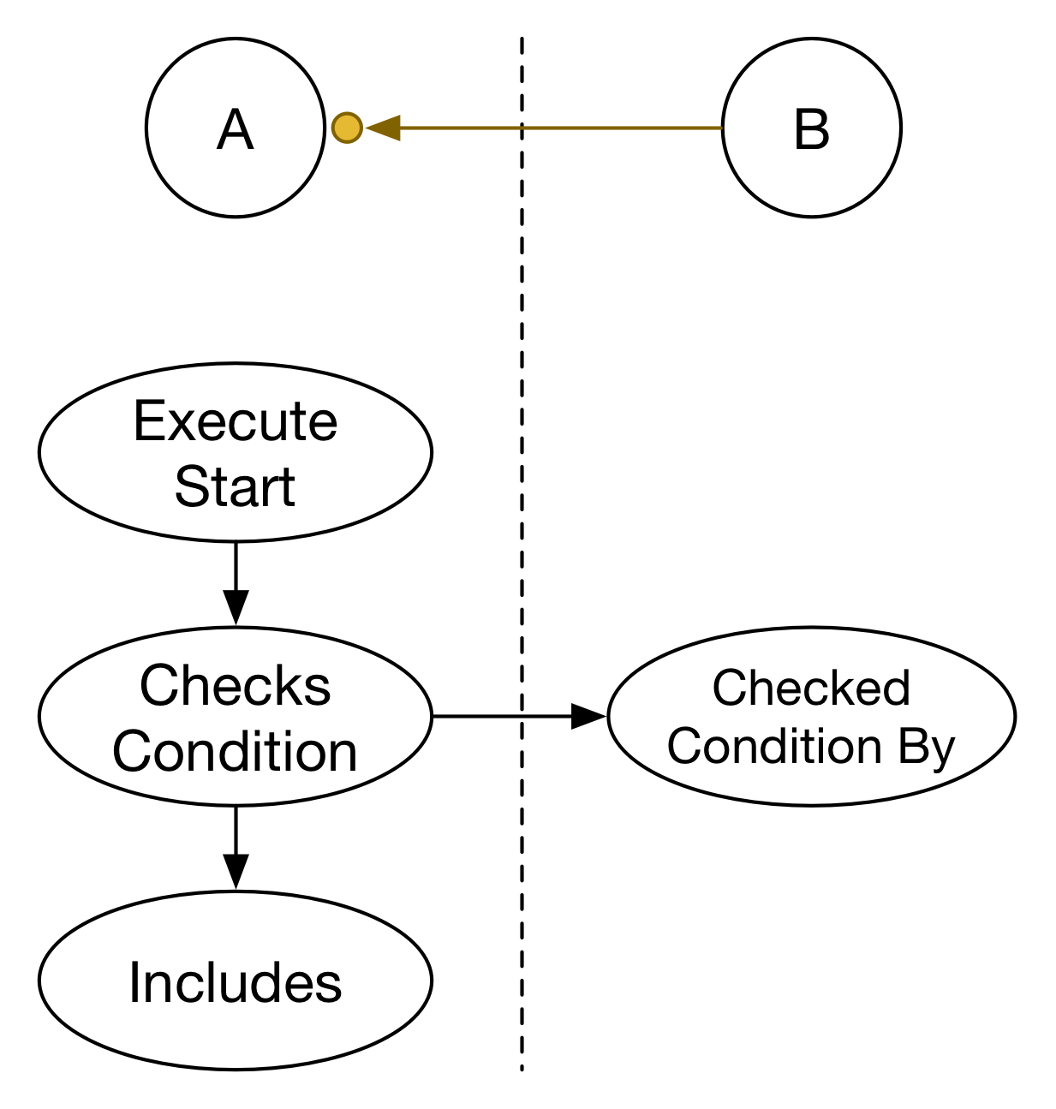
IMPLEMENTATION
Forudsætninger
Omvendte condition-relations
Pessimistic concurrency control
Synkron kommunikation
Executions og Actions
Independent events og concurrent executions
Historik som en strict partial order
Notes:
Forudsætninger
Omvendte conditions - tjekker om executed/excluded
Pessimistisk concurrency - låse i alfabetisk rækkefølge
Synkron kommunikation ift. TCP - leveringsbekræftelse/genforsøg
Executions og Actions (Fischer)
Skal finde en repræsentation af hvad historik er
Actions kommet af en execution, sket i rækkefølge
Execution er sæt af actions der svarer til hvad execution skal gøre
Pga. relationer er execution distribueret mellem flere event-historikker
Figur: Actions er ovaler, events er cirkler

Slide 4
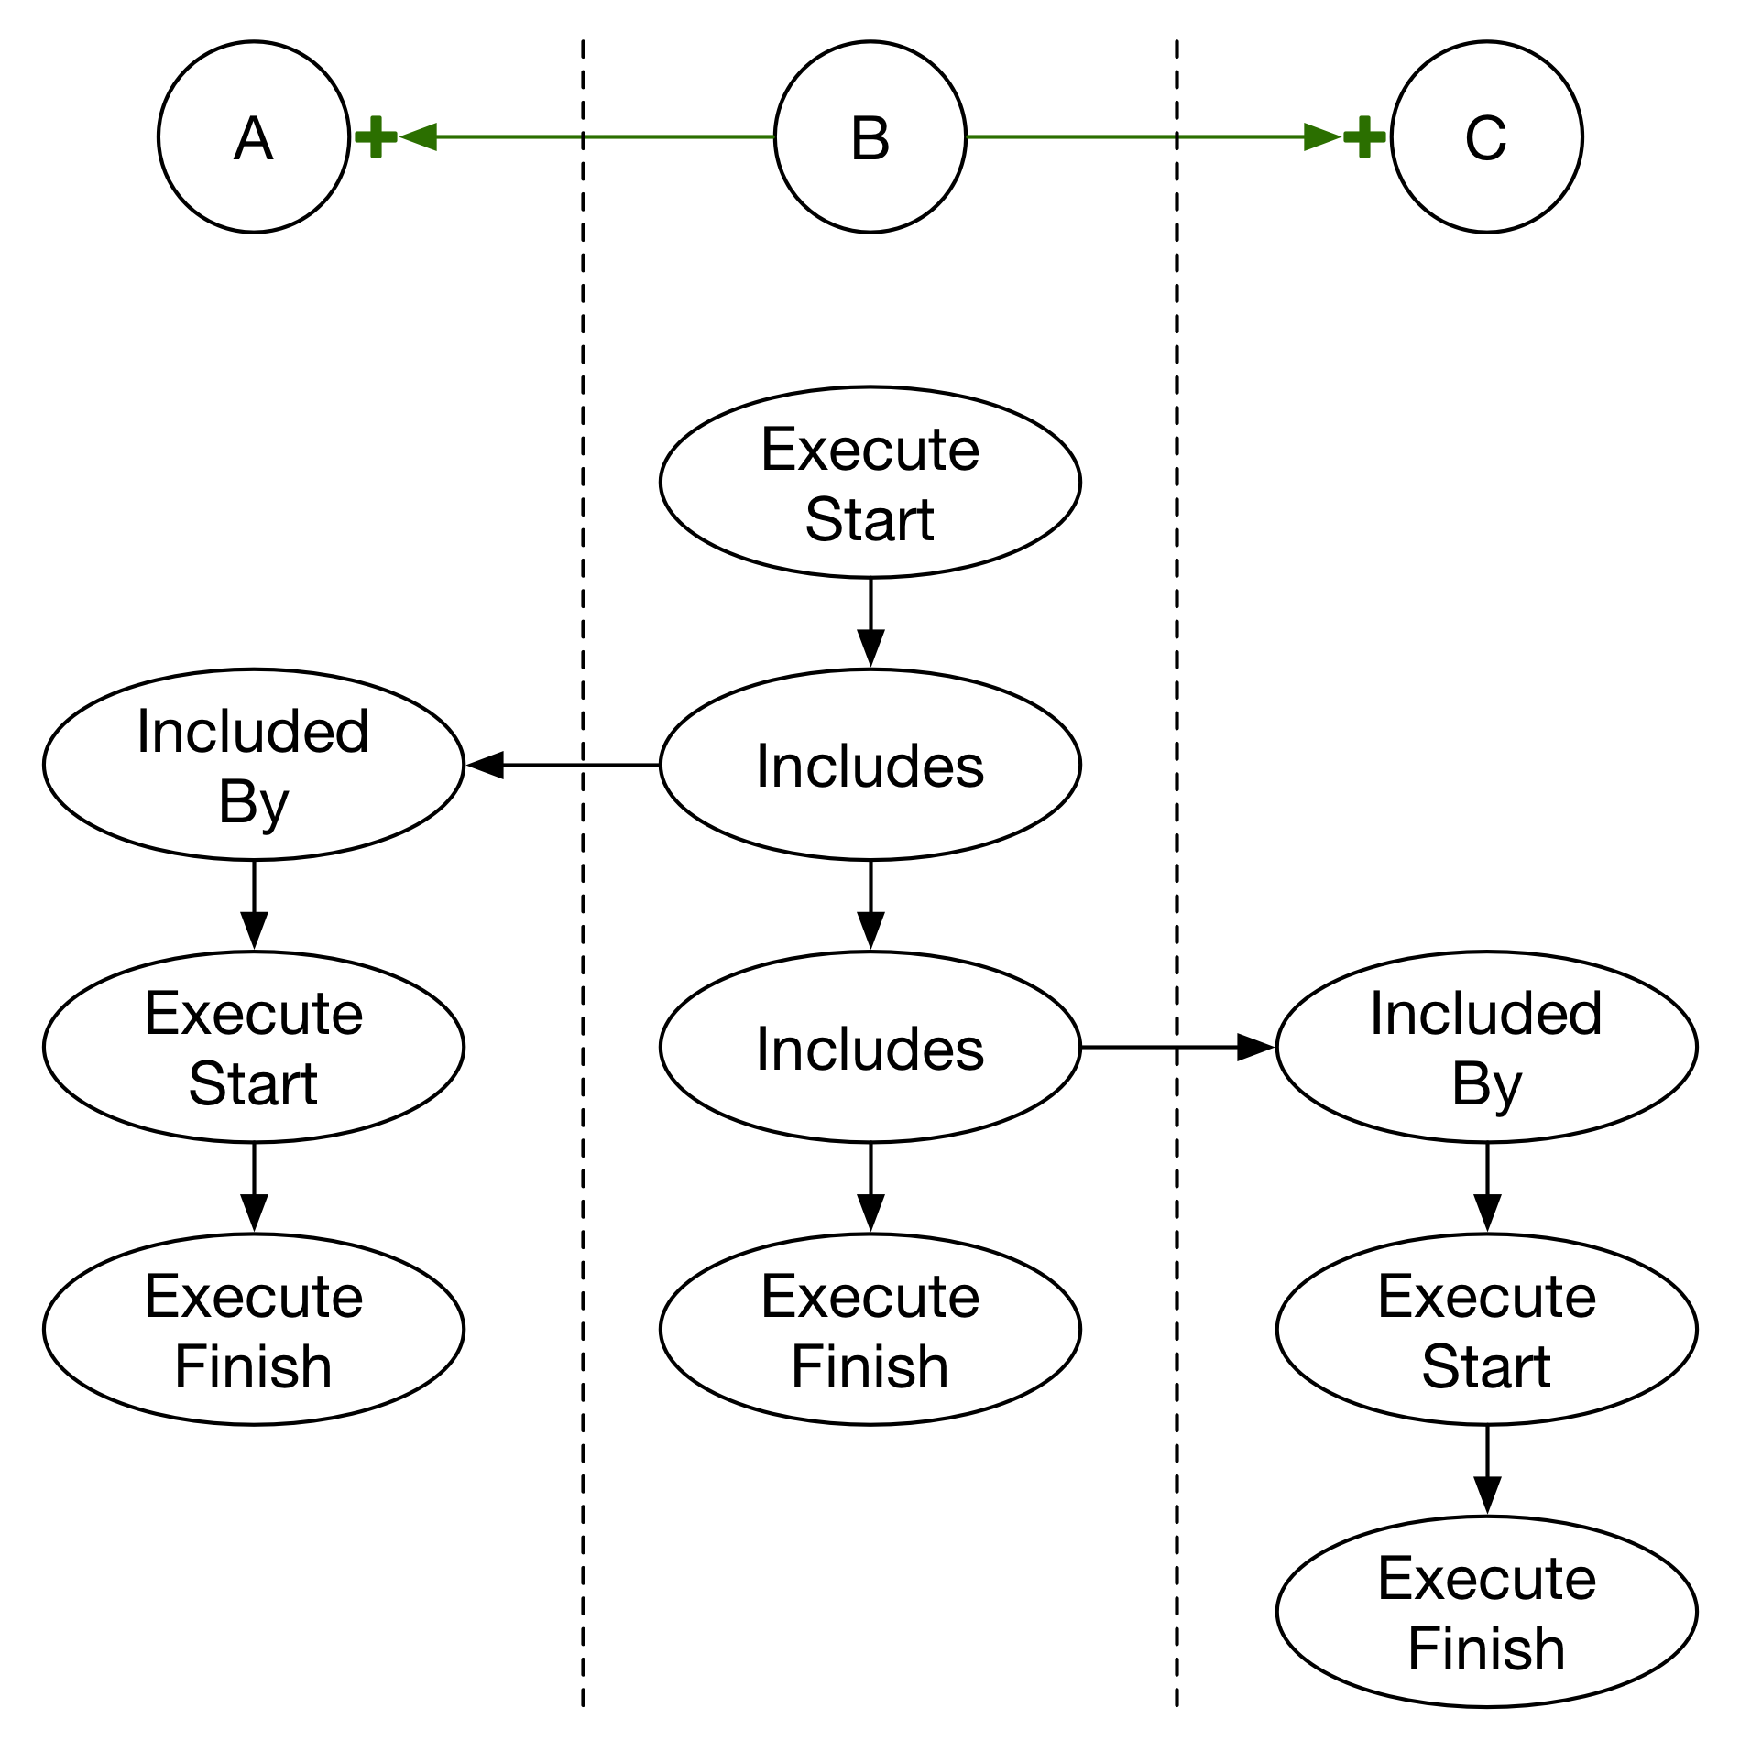
IMPLEMENTATION
Forudsætninger
Omvendte condition-relations
Pessimistic concurrency control
Synkron kommunikation
Executions og Actions
Independent events og concurrent executions
Historik som en strict partial order
Notes:
Independent events og Concurrent executions (Mikael)
Independent events, events A og B
Properties
Cause-orthogonality
Effect-orthogonality
Kun executions af independent events må være concurrent. Se A og B
Dog kan nogle independent events godt historik-mæssigt ordnes.
Historik som en strict partial order
A og B er concurrent, men der er ikke nogle ting der må ske før sig selv derfor partial order - derfor DAC
Antisymmetrisk: (a < b AND a !> b) Transitivitet (a < b, b < c -> a < c), irreflexiv (a !< a, “strict partial order”)
Forudsætninger
Omvendte condition-relations
Pessimistic concurrency control
Låse opnås i alfabetisk orden.
Synkron kommunikation
http -> tcp -> garanti for at beskeden når frem i modsætning til udp. Desuden bekræftes beskeder, så man ved om den er nået frem.
Antagelser omkring man-in-the-middle
Altering, replay, withhold messages
No crashes during work.

Slide 5
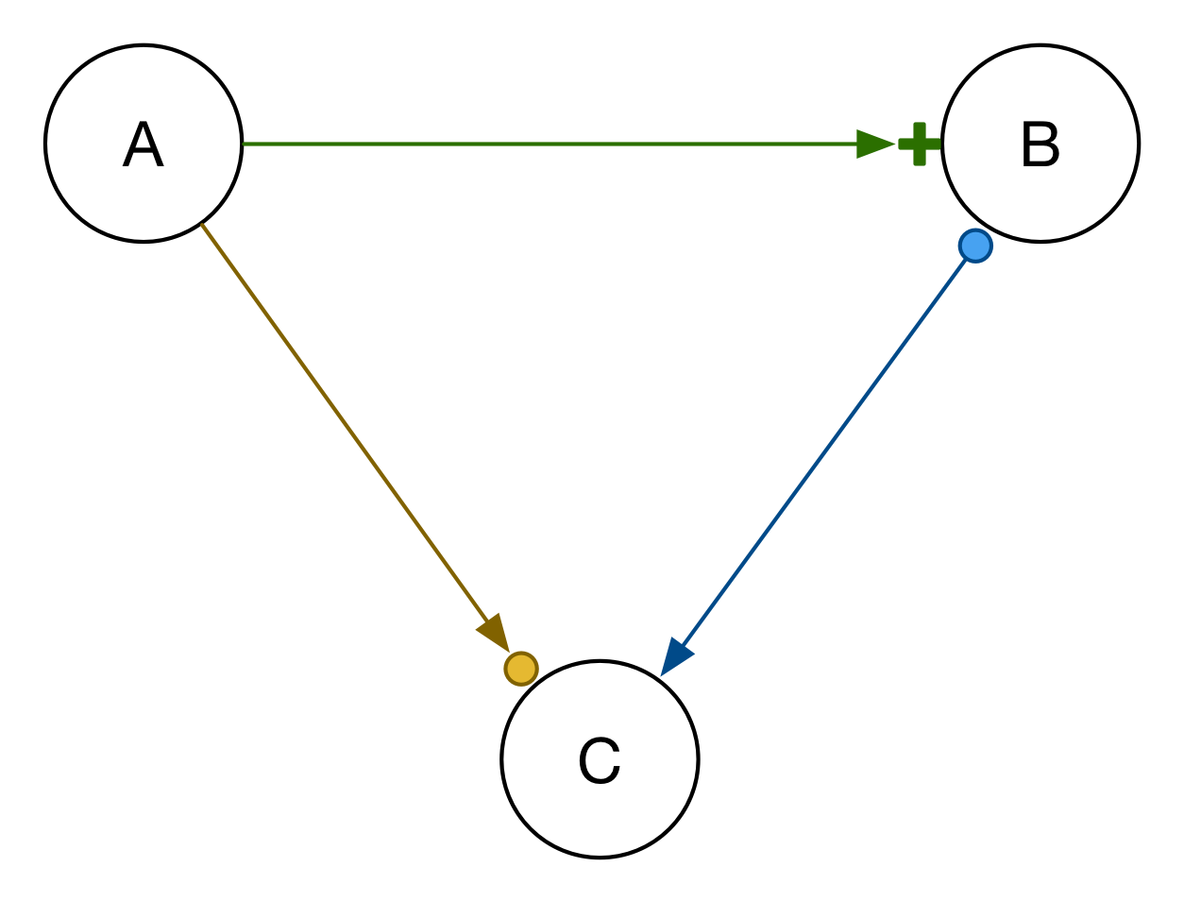
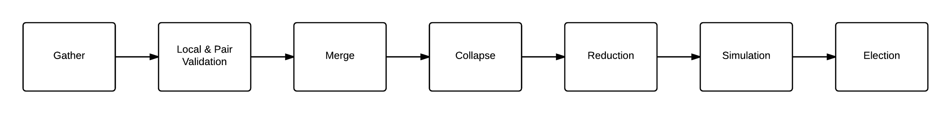
WORKFLOW
Notes:
Vis workflowet demoen baserer sig på.
Vi vil bruge dette workflow som et case for algoritmerne i vores program.
Gather (Fischer)
Indsamling af lokal historik fra alle events - Actions i total strict order
Merge (Fischer)
Actions forénes i historik på tværs af events vha. happens-before-relations
Happens-before ud fra tilsvarende Action-typer, timestamps og ID’er
Danner strict partial order af alle Actions sket i workflowet
Collapse (Mikael)
Vi ved jo hvilke actions der er en del af en execution, og kan derfor samle disse actions, og deres edges til “executions”.
Dette gøres ved at samle alle actions fra “Execute Start” til “Execute Finish” samt de actions der tilsvarer executionens udgående actions.
Derefter samles kanter og oversættes til de nye “Executions” så der stadig er happens before mellem disse.
Når alle executions er collapsed, kan der sagtens være overskydende edges tilbage.
Reduction (Wind)
På denne order of history kan vi se at der er en redundant edge mellem a og c - da vi læser det som A happens before C
Men da A happens before B og B happens before C, så ved vi allerede at A happens before C og det er derfor redundant.
Så vi finder minimal equivalent graph som transitive reduction finder.
Som vi kan se fjerner transitive reduction disse redundante edges.
Algoritmen er ikke så optimeret.

Slide 6
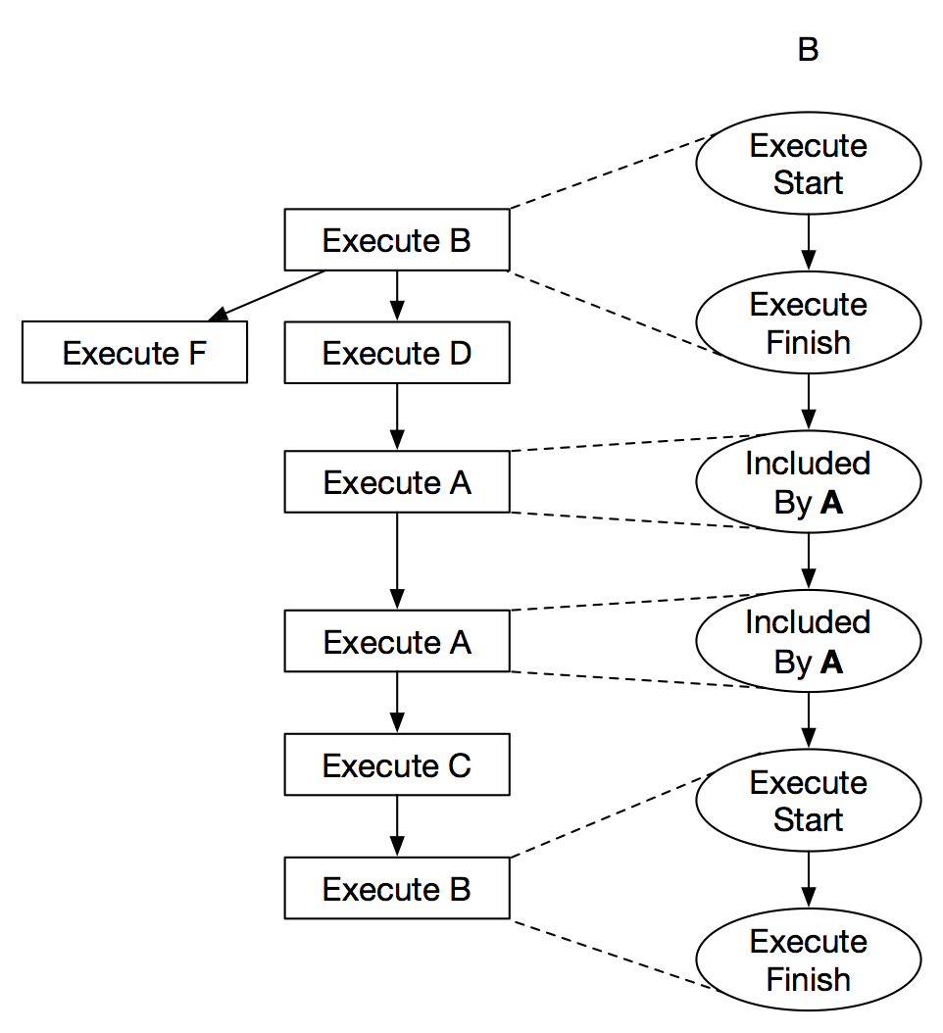
ELECTION
Global historik som proposed value
Events accepterer proposed value hvis den er gyldig
Forbedringer
Udvid med two-phase transaction modellen
Brug en etableret algoritme
Notes:
Global historik som proposed value (Mikael)
Klienten har fundet en værdi som alle i systemet er i stand til at acceptere
Events accepterer proposed value hvis den er gyldig
Hvis de kan finde deres egen order of execution.
“Mini-collapse”
Forbedringer
Udvid med two-phase transaction modellen
Det der er opnået enighed om, gemmes som sandhed - det er fremover indiskutabelt.
Brug en etableret algoritme.
Da vi har sagt man kun gør dette hvis man ikke har snyd, og vi kan kontakte alle direkte, kunne Paxos eller RAFT bruges.
(figur?)

Slide 7
OPSUMMERING
Indsamling
Merge
Collapse
Reduction
Election
Notes:
Vi har nu set de fem algoritmer i brug. (Wind)

Slide 8
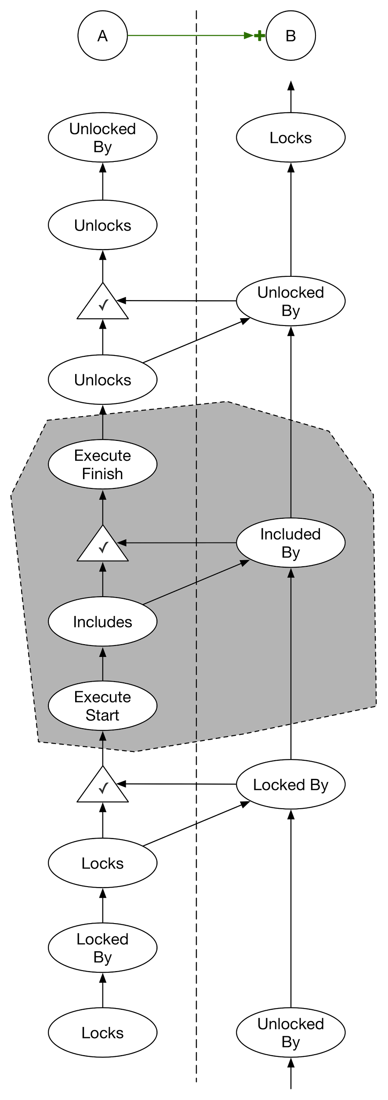
OPSUMMERING
Indsamling
Merge
Collapse
Reduction
Election
Notes:
Som vi skriver i rapporten benytter vi ikke transitive closure, men det er muligt. (Wind)
Kig på grafen - dette er hvad der faktisk sker. Ved at gøre låse systemet explicit og den synkrone forbindelse kan vi se at alt inde i executionen har de samme happens before realtions til alle actions uden for executionen.
Derfor kan man vælge en enkelt action til at repræsentere en exection.
Da man kan gøre dette uden at opfinde information understøtter det også at collapse (som er hurtigere end transitive closure) er rigtig i vores opstilling.

Slide 9
SNYD INTRODUCERES
Notes:
Vi introducerer nu events som er hostet på “snydende” processer. (Fischer)
Virksomhed kunne f.eks. forsøge at slippe for betaling i et delt workflow.

Slide 10
VALID HISTORY
Overholde workflowets definition
Overholde serial ækvivalens
Overholde Lamports logical clocks
Skal indeholde hvad der er sket og kun hvad der er sket
Notes:
Overholde workflowets definition (Fischer)
Relationer er korrekte - må ikke exclude events der ikke er exclude-relation til
Eksekveringer indeholder alt - alle relationer repræsenteret
Eksekvering kun når muligt
Overholde serial ækvivalens
Event “låst” når det executer - ingen indgående
Relationer sker ens på begge sider af events (Include, Check => IncludeBy, CheckBy)
Overholde Lamports logical clocks
Counterpart kontaktes altid med højere timestamp
Egne timestamps stigende - lokal orden
Udgående action har lavere timestamp end modtaget action
Actions i historik må ikke være (indeholder kun hvad der er sket):
tilføjet
ændret
fjernet

Slide 11
VALID HISTORY
}
Overholde workflowets definition
Overholde serial ækvivalens
Overholde Lamports logical clocks
Skal indeholde hvad der er sket og kun hvad der er sket
Inkonsistent snyd
Konsistent snyd
Notes:
Vi skelner mellem om noget er observable - at vi kan finde ud af det er sket (Mikael) og om noget er identifiable - om vi kan finde ud af hvem der har gjort det.
Inkonsistent snyd
Seriel ækvivalens
Lamports logical clock
DCR Regler (Observable, ikke identifiable)
Dette kan dækkes hovedsageligt med validering af den lokale historik - med undtagelsen af eksekverbar marking som kræver simulation
De fleste af disse kan laves så de er identifiable (få undtagelser som kan arbejdes omkring ved at lave flere tjeks under kørsel (DCR regler))
WIND: (eneste enhed man kan lave er en hel execution hvis man overholder alt andet)
Konsistent snyd
Uenighed omkring tid
Uenighed omkring hvad der er sket
Dette kan dækkes af pair validation som finder ud af om to events er enige.
Disse er kun observable (ØV) og i mange tilfælde ikke engang observable (kun når snydere er alene eller arbejder sammen)

Slide 12
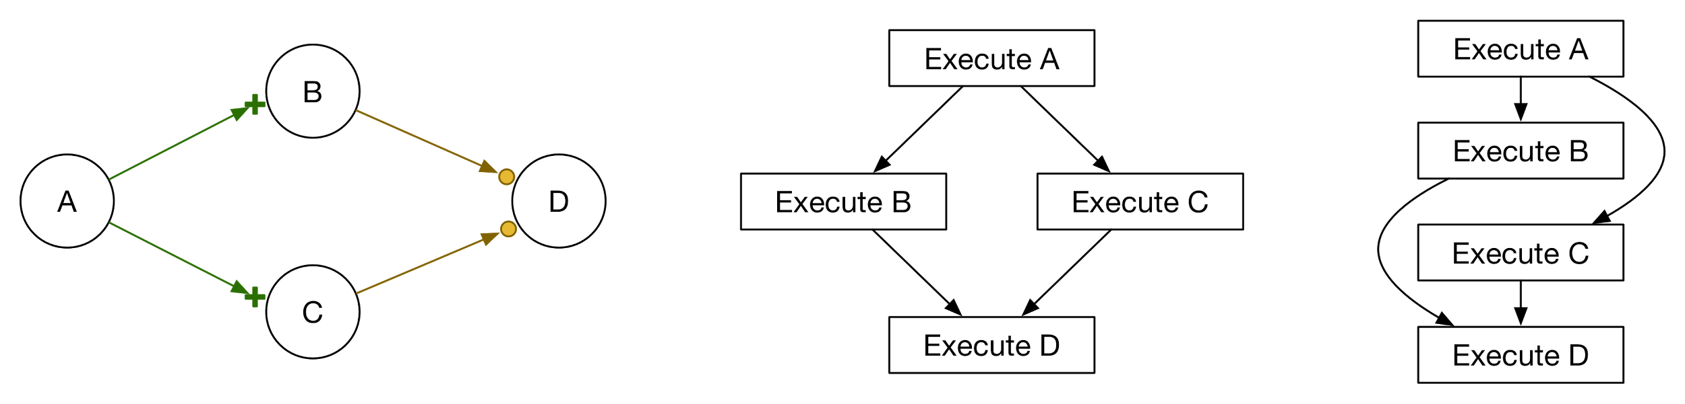
SIMULATION
Notes:
Eksekvering skal kun ske i en rigtig marking (Wind)
I simulation laver vi en lokal eksekvering af den concurrent order of execution.
Dette gøres med topological order
Dette er okay fordi:
Concurrent executions må ske mellem events der er independent og derfor er marking den samme om man gør det ene eller andet først efterfulgt af det andet.
Og alt hvad der er en orden for passer stadig da de må være sket i en marking efter det forrige er sket.
gennemgå eksemplet

Slide 13
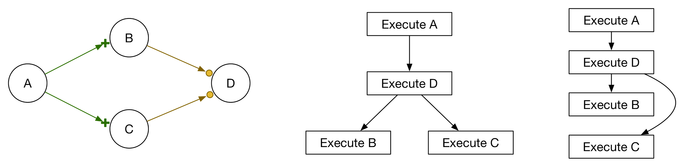
SIMULATION
Notes:
Det er muligt at finde ud af om det er ulovligt - selvom at events er ‘enige om at det er sket (Wind)
Eksemplet.
Her eksekverer D før det må. I dette tilfælde kan vi ikke sige om det er D der snyder eller B og C der har oplyst forkerte informationer.
Simulation kræver at der ikke er fundet andre fejl og at det er sat sammen da rækkefølgen ellers kan betyde noget da dependent events kan være concurrent.

Slide 14
VALIDITETS-GARANTI
DCR grafens form
Connectivity
Distribuering af events mellem samarbejdspartnere
Udvidelser
Er det altid muligt at konstruere et workflow der garanterer validitet?
Introduktion af “sladre-relation”
Notes:
DCR grafens form (Mikael)
Connectivity (forsøg at begræns isolering af snydere)
Distribuering af events mellem samarbejdspartnere (Man stoler på sine “egne” events, men ikke nødvendigvis på samarbejdspartnernes)
Begge af disse bestemmer om man kan benytte pair validation effektivt.
Udvidelser (Fischer)
Er det muligt?
Kan undersøges - men i mange tilfælde vil man miste concurrency og få meget restriktivt workflow
Introduktion af “sladre-relation”?
Kan gøres smart (evt. én-til-én mellem virksomheder)
Overvej oprettelse, ikke begrænse concurrency for meget - lås ved sladring

Slide 15
CONSENSUS
Hvorfor bruges consensus ikke i større grad?
Uenigheder kan ikke altid løses ved at vælge majoriteten.
Hvad giver validation som consensus ikke giver?
Inkonsistent snyd fanges
Hvordan kunne man ændre problemet til at bruge consensus mere?
Flere processer for et event
Bliv enige om historikken under kørslen
Notes:
Hvorfor bruges consensus ikke i større grad? (Mikael)
Uenigheder kan ikke altid løses ved at vælge majoriteten -det er ofte virkeligheden vi snakker om (sende et brev., overføre penge gennem banken)
Uenigheder skal løses mellem de virkelige parter.
Hvad giver validation som consensus ikke giver? (Mikael)
Inkonsistent snyd fanges
man kunne godt blive enige om noget der ikke var lovligt hvis kun consensus bruges
Hvordan kunne man ændre problemet til at bruge consensus mere? (Wind)
Flere processer for et event
Så kunne majoriteten stemme om hvilken værdi der var rigtig
Stadig problemer fordi hvilken samarbejdspartner skal have majoriteten (det er ikke os mod de få onde hackere (altid))
Bliv enige om historikken under kørslen
Umiddelbart smart men et helt anden approach
Hvad var det negative????

Slide 16
SPØRGSMÅL?

